Slide 1
Auditoría de Desempeño (AD)
Unidad 6
Sistema de Evaluación de Desempeño

Slide 2
Origen
¿Quiénes lo conforman?
¿Qué es?
SED
Sujetos obligados
¿Para qué?
Componentes
¿Quién lo revisa?

Slide 3
Introducción
La evaluación del desempeño gubernamental es un asunto de primera importancia en el ámbito mundial. La OCDE promueve su implantación en los países en desarrollo, con objeto de mejorar su actividad gubernamental y la ONU considera dichas evaluaciones como un elemento indispensable para combatir la corrupción, al incrementar la transparencia y hacer más eficiente la rendición de cuentas.

Slide 4
SED
El SED tiene como contexto el artículo 134 constitucional respecto de que los recursos económicos de que disponga la Federación se administrarán con eficiencia, eficacia, economía, transparencia y honradez para satisfacer los objetivos a los que estén destinados.
El SED responde a la Nueva Gestión Pública que se sustenta en resultados obtenidos e impactos observados.

Slide 5
Es así que se implementó un modelo de cultura organizacional, directiva y de desempeño institucional, denominado “Gestión para Resultados” (GpR) que enfatiza los resultados en lugar de los procedimientos y a partir del cual se deriva el PbR.
El PbR se conceptualiza como el instrumento metodológico y el modelo de cultural organizacional cuyo objetivo es que los recursos públicos se asignen prioritariamente a los programas que generan más beneficios a la población y que se corrija el diseño de aquellos que no están funcionando correctamente.

Slide 6
Origen
En 2006 la Ley Federal de Presupuesto y Responsabilidad Hacendaria (LFPRH) estableció la obligación legal para su implantación.

Slide 7
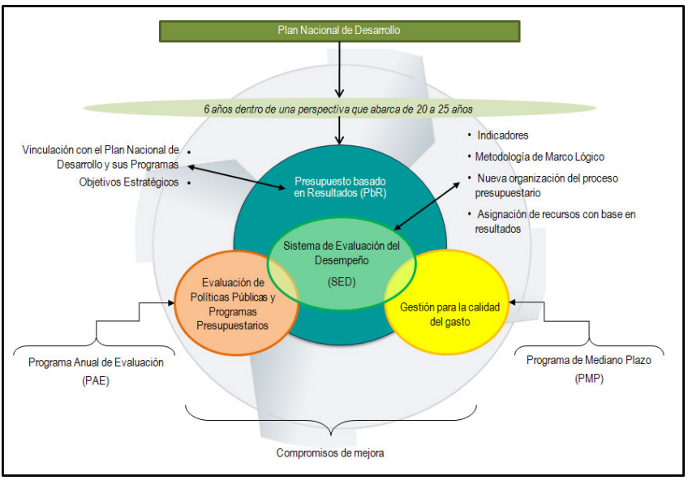
Esquema del SED
Gestión por Resultados (GpR)

Slide 8
Evaluación de políticas públicas y PP’s
Gestión para la calidad del gasto
GpR
PbR
SED
Información

Slide 9
¿Qué es el SED?
En esta Ley se definió al SED como el conjunto de elementos metodológicos que permiten valorar el desempeño de las políticas y los programas de las entidades y dependencias de la APF, por medio del seguimiento y verificación del cumplimiento de las metas y los objetivos gubernamentales planteados, con base en indicadores estratégicos y de gestión que permitan conocer el impacto social de los programas y de los proyectos ejecutados.

Slide 10
Objetivos del SED
Vincular la planeación, programación, presupuestación, seguimiento, ejercicio de los recursos y la evaluación de las políticas públicas, de los programas presupuestarios y del desempeño institucional.
Impulsar el PbR como el proceso que integra de forma sistemática, en las decisiones correspondientes, consideraciones sobre los resultados y el impacto de la ejecución de los PP y de la aplicación de los recursos.
Proporcionar información de los avances y resultados de la evaluación del desempeño de las políticas públicas, de los PP y de la aplicación de los recursos públicos.
Contribuir a mejorar la calidad de los bienes y servicios públicos.
Fortalecer los mecanismos de transparencia y de rendición de cuentas.

Slide 11
Componentes del SED
Evaluación de las políticas públicas y los PP, mediante la cual se verifica el grado de cumplimiento de objetivos y metas, con base en indicadores estratégicos y de gestión.
Gestión para la calidad del gasto, mediante la cual se impulsa la puesta en marcha de acciones que incidan en el funcionamiento y resultados de las instituciones públicas, a fin de que éstas eleven sustancialmente su eficiencia y eficacia, modernicen y mejoren la prestación de los servicios a su cargo y promuevan la productividad en el desempeño de sus funciones y la reducción de su gasto de operación.

Slide 12
Evaluación del SED
Metodología del Marco Lógico (MML).
Evaluadores externos.
Mecanismo del Modelo Sintético de Información del Desempeño (MSD).

Slide 13
SHCP
SFP
CONEVAL
MML
PP’s
MIR
Establecen el
PEF
CP
Indicadores
Programas
Revisa
PND
Indicadores
MIR
Objetivos
Programas
Verifica
Alinea
avances
MML
Servidores públicos
Capacita
Rendición
SHCP
Informes
de cuentas
MIR
Elabora
de avance

Slide 14
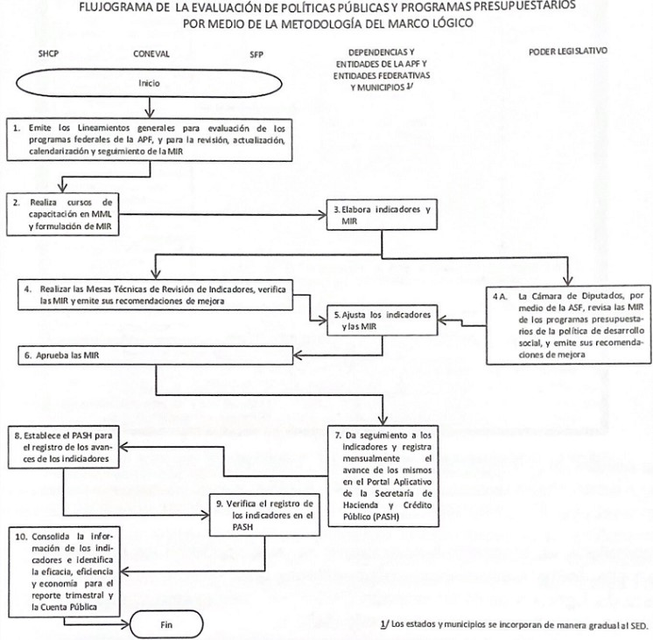
Metodología del Marco Lógico (MML)

Slide 15
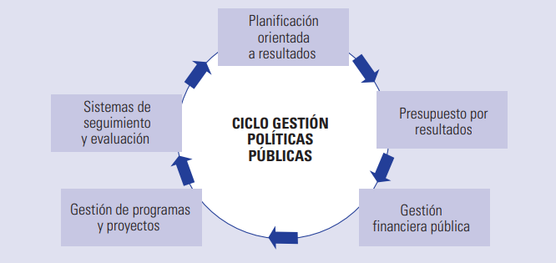
Banco Interamericano de Desarrollo
BID

Slide 16
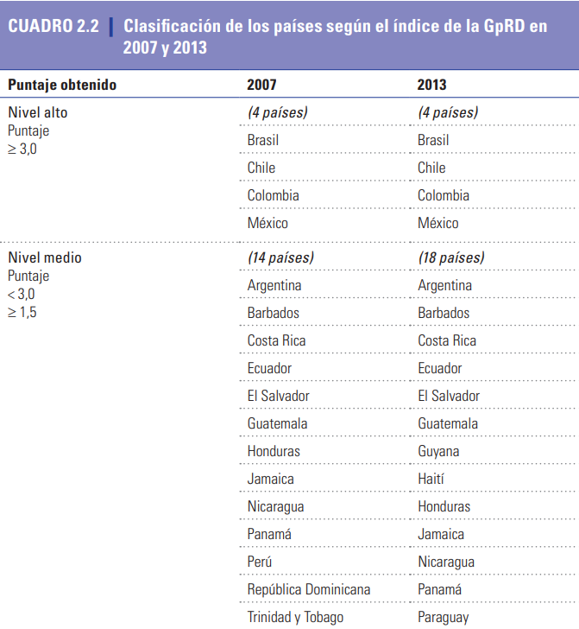

Slide 17
Conclusión
Art. 134 Constitución.
Art. 2 y 111 LFPRH.
SED tiene dos componentes:
Evaluación.
Gestión para calidad del gasto.
Verificaciones por ASF, SFP y CONEVAL y BID.

Slide 18
¿Quieres conocer más?
https://www.transparenciapresupuestaria.gob.mx/Sistema-Evaluacion-Desempeno
https://www.iadb.org/es/noticias/avanza-capacidad-institucional-de-la-gestion-publica-orientada-resultados-en-america

